Slide 1
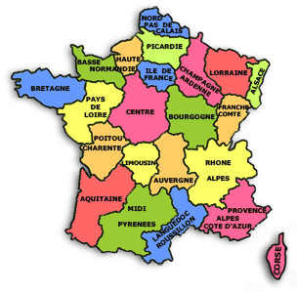
Quiz
Les régions de la France

Slide 2
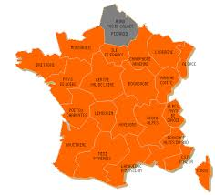
Quelle est cette région?
Le Nord Pas-de-Calais

Slide 3
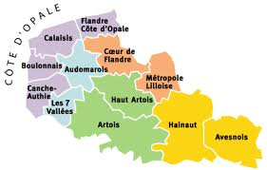
Combien de départements y a-t-il dans cette région?
12 départements

Slide 4
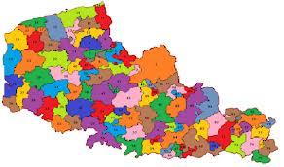
En quoi est divisée cette région?
En communes

Slide 5
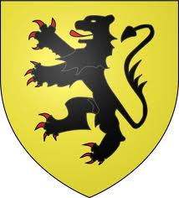
De quelle région est ce blason?
C’est le blason de Nord Pas-de-Calais

Slide 6
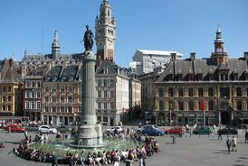
Comment s’appelle cette ville?
Dans quelle région se trouve-t-elle?
La ville de Calais. La région Nord Pas-de-Calais

Slide 7

De quelle ville est ce blason?
C’est le blason de Lille

Slide 8
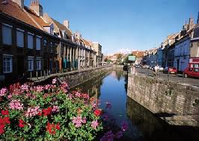
Dans quelle région se trouve ce canal?
Nord Pas-de-Calais

Slide 9
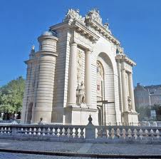
Dans quelle ville se trouve cette porte?
Comment s’appelle-elle?
C’est la Porte de Paris à Lille

Slide 10
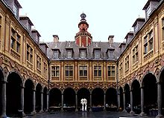
Quel est ce bâtiment?
C’est la vieille Bourse

Slide 11
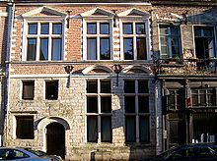
Où est cette maison? Pourquoi a-t-elle un intérêt pour les touristes?
C’est l’une des plus ancienne maison de Lille

Slide 12
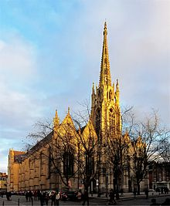
Quelle est cette église?
C’est l’église Saint Maurice à Lille

Slide 13
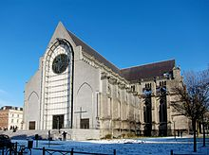
Comment s’appelle cette cathédrale?
C’est la cathédrale Notre-Dame
de la Treille à Lille

Slide 14
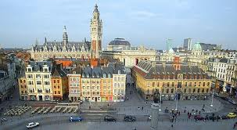
Сomment s’appelle cette ville?
Dunkerque

Slide 15
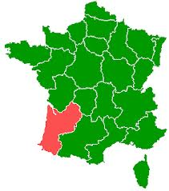
Quelle est cette région?
L’Aquitaine

Slide 16
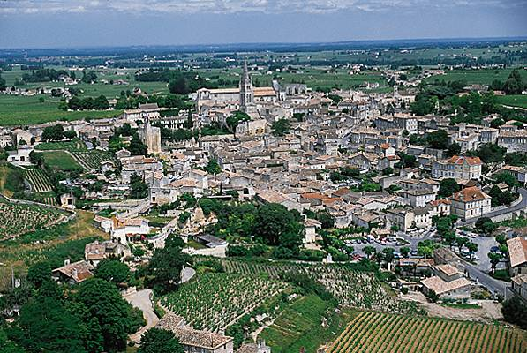
Comment s’appelle cette ville?
Saint-Emilion

Slide 17
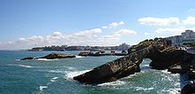
Au bord de quel océan est cette ville?
Biaritz est au bord de l’océan Atlantique

Slide 18

Où se trouve cette plage?
À Arcachon

Slide 19
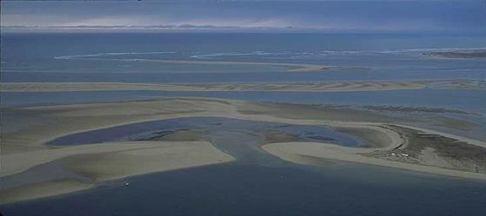
Qu’est-ce que c’est?
C’est le bassin d’Arcachon

Slide 20
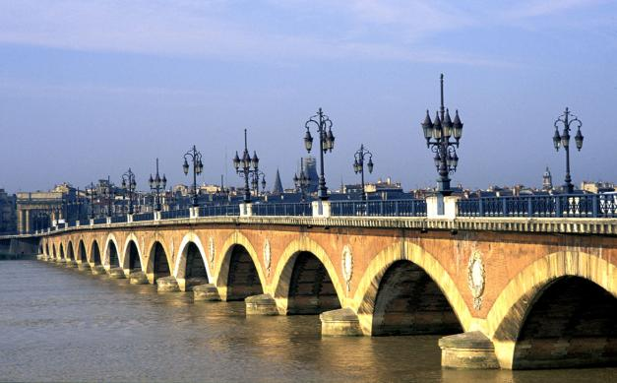
Dans quelle ville se trouve ce pont?
À Bordeaux

Slide 21
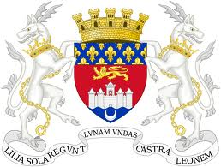
De quelle ville est ce blason?
Le blason de Bordeaux

Slide 22
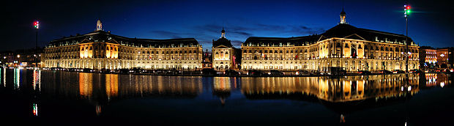
Comment s’appelle cette place?
La place de la Bourse à Bordeaux

Slide 23
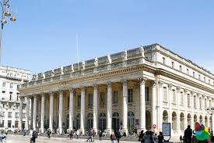
Où se trouve ce théâtre?
À Bordeaux

Slide 24
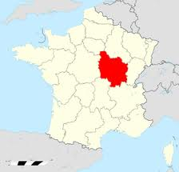
Quelle est cette région?
La Bourgogne

Slide 25
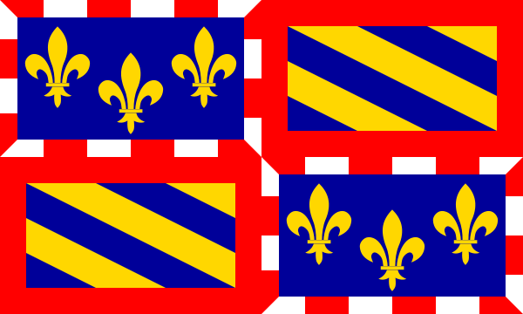
De quelle région est ce blason?
C’est le blason de Bourgogne

Slide 26
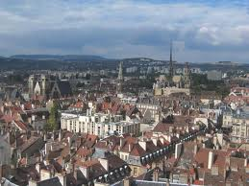
Comment s’appelle cette ville?
Dans quelle région se trouve-t-elle?
Dijon à Bourgogne

Slide 27
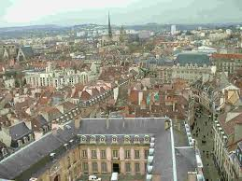
C’est le centre de quelle ville?
De Dijon

Slide 28
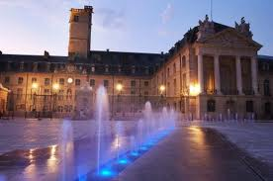
C’est la place de quelle ville?
De Dijon

Slide 29
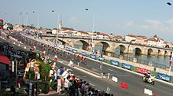
C’est le quai de quel fleuve?
Le quai de Saône

Slide 30
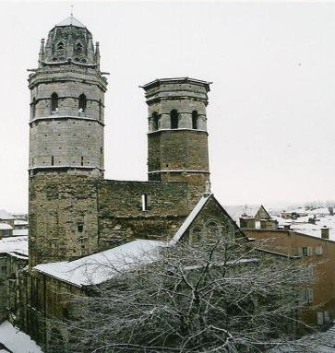
Où se trouve cette cathédrale?
À Mâcon

Slide 31
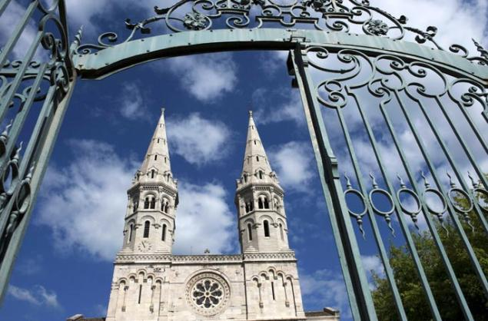
Comment s’appelle cette église?
L’église Saint-Pierre

Slide 32

A travers quelle ville coule ce fleuve?
Il s’appelle comment?
La Saône traverse Mâcon

Slide 33
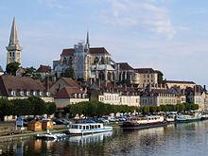
Comment s’appelle cette ville?
Auxerre

Slide 34
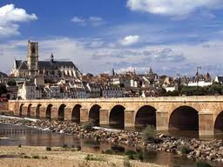
Où se trouve ce pont?
À Nevers

Slide 35
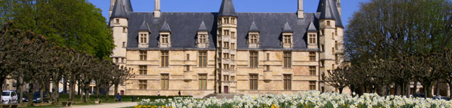
Où se trouve ce palais?
À Nevers

Slide 36
Merci pour votre attention!
Au revoir!

